Slide 1
تـــــــــثبيت ورقة الرسم على البـــــــــــورد

Slide 2
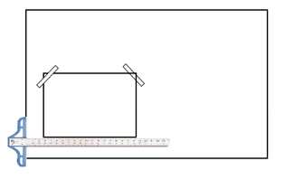
تـــــــــثبيت ورقة الرسم على البـــــــــــورد
طريقة تـــــــــثبيت ورقة الرسم على البـــــــــــورد :

Slide 3
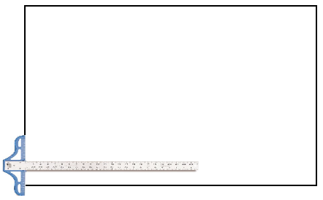
تـــــــــثبيت ورقة الرسم على البـــــــــــورد
مسح لوحة الرسم (االبورد)وادوات الرسم الهندسي بقطعة قماش ملائمة.
تحضير 4 قطع من الشريط اللاصق بطول مناسب وتوضع بالزاوية العلوية اليمنى للبورد قبل تثبيت الورقة .
ضبط مسطرة (T-Square)على البورد والتأكد من تطابق رأس المسطرة مع حافة لوحة الرسم (االبورد) اليسرى .

Slide 4
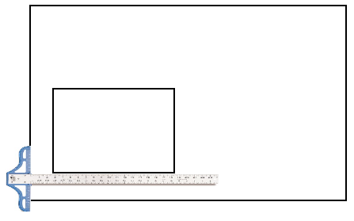
تـــــــــثبيت ورقة الرسم على البـــــــــــورد
تسند الحافة السفلية لورقة الرسم (Sheet A3)على مسطرة (T-Square) قريبة من الجهة اليسرى السفلى من البورد

Slide 5
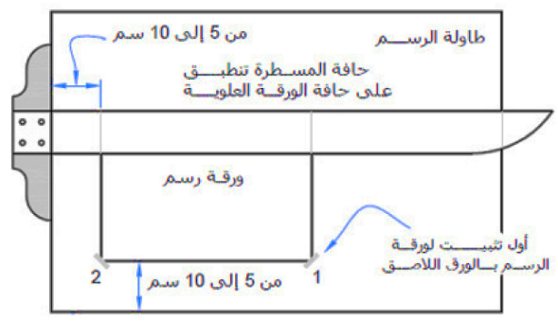
تـــــــــثبيت ورقة الرسم على البـــــــــــورد
ترك مسافة mm) 50 ) بين حافة الورقة وحافة البورد اليسرى وترك مسافة mm)100 (بين حافة الورقة وحافة البورد من الاسفل وحسب الشكل ادناه.

Slide 6
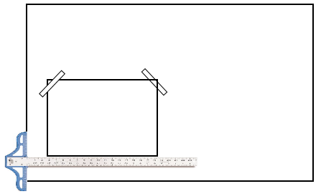
تـــــــــثبيت ورقة الرسم على البـــــــــــورد
مسك المسطرة (T-Square)باليد اليسرى والضغط عليها لغرض تثبيها ومنع حركتها وامرار اليد اليمنى على ورقة الرسم(Sheet A3) لغرض ازالة اي فراغات او تموجات بينها وبين البورد .
وضع الاشرطة اللاصقة على الحواف الاربعة من ورقة الرسم بالتتابع.

